Slide 1
การบริหารโครงการก่อสร้าง - การวางแผน
Notes:
This are the slides for a class related to concepts of project management: planning

Slide 2
เนื้อหา
ทบทวน แนวคิดการบริหารจัดการธุรกิจรับเหมา POSCCC & SWOT
แนวทางเรียบเรียงลำดับงาน เครื่องมือ WBS
กลยุทธ์พัฒนาโครงการ CPM

Slide 3
นิยามศัพท์
Work Breakdown Structure ( WBS ) คือ โครงสร้างการจัดแบ่งหมวดงาน และแบ่งย่อยงาน การจัดร้อยเรียงลำดับจัดหมวดหมู่งาน
Critical path method (CPM ) เป็นเครื่องมือที่ช่วยให้ผู้บริหารใช้เวลาในการบริหารได้กระชับที่สุด สนใจเส้นทางที่ประหยัดงบประมาณมากที่สุด เหมาะกับโครงการที่เคยมีประสบการณ์ก่อน
Program evaluation and Review Technique ( PERT )

Slide 4
ความเป็นมา
Critical path method (CPM ) เริ่มพัฒนาปี 1950 ระยะเวลา 71 ปี
โดย James E. Kelley เป้าหมาย หาวิธีการลดต้นทุนจากการเปิด และปิดโรงงานที่เกิด การจัดการตารางเวลาที่ ไม่มีประสิทธิภาพ โดยทำให้แน่นใจว่า ได้ดำเนินงานที่ถูกต้อง เหมาะสม ไม่ใช่เพียงเพื่อแก้ไขปัญหาการเพิ่มแรงงาน
หากพบว่าสามารถ หลีกเลี่ยงค่าใช้จ่ายส่วนเกินได้ด้วย

Slide 5
เนื้อหา การวางแผนโครงการ
 | Project Management Process Groups
Process Knowledge Areas | Iniciation (2) | Planning (24)
Integration (7) | Develop the Term of Opening | Develop Management Plan
Scope (6) |  | Scope management planning; Collect requirements; Scope definition; Create WBS
Schedule(6) |  | Schedule management planning; Define activities; Sequencing activities; Estimate resources of activities; Estimate duration of activities; Develop schedule
Cost (4) |  | Cost Management Planning; Estimate Costs; Determine budget
Quality (3) |  | Quality Management Planning
Resources (6) |  | Resource Planning Estimate Activity Resources
Comunication (3) |  | Comunication Management Planning
Risk (7) |  | Risk Management Planning; Identify the risks; Perform qualitative risk analysis; Risk response plan.
Acquisitions (3) |  | Procurement Management Planning
Stakekholders (4) | Identify Stakeholders | Stakeholder Engagement Planning

Slide 6
ความสัมพันธ์ในการบริหารและการวางแผนโครงการ
กระบวนการวางแผน POSCCC
ขอบเขต
WBS อธิบายความสัมพันธ์ และยกตัวอย่าง
กำหนดการ
CPM
ตัวอย่าง

Slide 7
ทบทวนสิ่งที่เรียนไปแล้ว การวางแผนโครงการก่อสร้าง
ขอบเขต
กำหนดการ
ค่าใช้จ่าย
ทรัพยากร
คุณภาพ
การสื่อสาร
ความเสี่ยง
การได้มา
ส่วนที่สนใจ
P
O
S
C
C
วิธีจัดการ
4m’s
เป้าหมาย
สรุป 4m’s บอกกล่าวความสัมพันธ์
ผลกระทบที่อาจเกิดจากความไม่รู้

Slide 8
Timeline Project :
1
7 Days
2
90 Days
3
15 Days
4
15 Days
5
7 Days
90 Days
120 Days
120 Days
15 Days
15 Days
( Start )
( Process Of Works )
B: Construction Internal
- Steel Structure Works
- Architect Work Office 1 st
- Architect Work Office 2 nd
( Procee Of Works )
D: Electrical System
Wire way
Lighting & Pluge System
Fire Alarm
Emegency lighting
Air condition system
Ventilation system
Main Power for Utility
Main Power for Machine
E : Mechanical system
Air condition work
Ducting work
Ventilation work
Cooling work
Piping work
Water supply, Soft ,RO,DI ,Temp
Chiller work
Duct Collector system
Process drain system
Reinstallation Machine
( All Commissioning )
( END )
Drawing :
- DrawingStructure work
- DrawingArchitect work
- Drawing Electical
- Drawing Mechanical
4 M’s
- Method Statement :
- Material Schedule Plan :
- Man Schedule Plan :
- Management Master Plan
Meeting Kick Off :
Report Progress :
Daily works
Weekly works
Monthly works
D: Electrical System
Lighting & Pluge System
Fire Alarm
Emegency lighting
Air condition system
Ventilation system
Main Power for Utility
Main Power for Machine
E : Mechanical system
Air condition work
Ducting work
Ventilation work
Cooling work
Piping work
Water supply, Soft ,RO,DI ,Temp
Chiller work
Duct Collector system
Process drain system
installation Machine
Drawing As - Build :
- DrawingStructure work
- DrawingArchitect work
- Drawing Electical
- Drawing Mechanical
4 M’s
- Report Method Buarantee:
- Report Material Guarantee
- Man Schedule Plan
- Management PM 1 Year.
C: Construction External
Foundation for Utility
Car parking
Motorcycle
Solvent Building
Cl Room
Air Comp 22 KW Area
Rain Water Drainge
D : Electrical HV
- MDB PANEL

Slide 9
การจัดการขอบเขต
การจัดการขอบเขตแผน
รวบรวมข้อกำหนด
กำหนดขอบเขต
สร้าง WBS
โปรดทราบความแตกต่างระหว่าง:
ขอบเขตโครงการและขอบเขตผลิตภัณฑ์

Slide 10
โครงสร้างการวิเคราะห์โครงการ (WBS)
แบ่งสิ่งที่ส่งมอบในโครงการและทำงานเป็นองค์ประกอบที่เล็กลงและจัดการได้ง่ายขึ้น
ความสำคัญ WBS เป็นหัวใจของการบริหารงานก่อสร้าง และการจัดเก็บข้อมูลงานโครงการ
ความเกี่ยวข้อง และสัมพันธ์ กับ ผลลัพธ์ Task = 4M’s + POSCC+Result
ผลลัพธ์
ขอบเขตพื้นฐาน
การระบุขอบเขตของโครงการ
EAP
อัปเดตเอกสารโครงการ

Slide 11
โครงสร้างการแบ่งงาน (WBS)คืออะไร
โดยมุ่งเน้นไปที่ขั้นตอนของวงจรชีวิตการส่งมอบ และลดต้นทุน

Slide 12
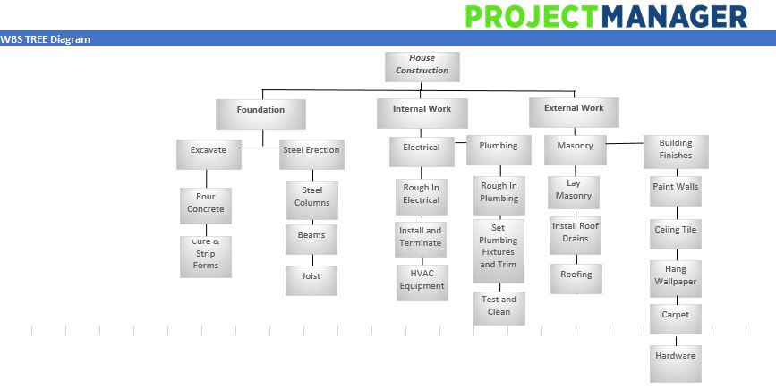
โครงสร้างการแบ่งงาน (WBS)
https://www.projectmanager.com/training/what-is-a-work-breakdown-structure
Video: https://www.youtube.com/watch?v=wEWhnodF6ig&feature=youtu.be

Slide 13
การจัดการตารางเวลา
กระบวนการ : POSCCC
การวางแผน
การจัดลำดับกิจกรรม
ประเมินทรัพยากรกิจกรรม
คำนวณ ประมาณระยะเวลาของกิจกรรม
กำหนดการพัฒนา

Slide 14
กำหนดกิจกรรม
ผลลัพธ์
สรุปรายการกิจกรรม
เข้าใจ เข้าถึง คุณลักษณะของกิจกรรมโครงการ
(รุ่นก่อน, ผู้สืบทอด, ความสัมพันธ์เชิงตรรกะ,การรอคอยและความคาดหวัง, ความต้องการทรัพยากร, วันที่กำหนด,ข้อจำกัด, และสมมติฐาน)
บอกเล่าเรื่องราวเหตุการณ์สำคัญ ก่อนดำเนินงานและ ภาพประเด็นปัญหา ระหว่างก่อสร้าง
วิเคราะห์ และประเมินโครงการ Swot ภายในโครงการ และ ผลกระทบภายนอกองค์กร
ความยั่งยืน โครงการ
การจำแนกและเรียบเรียงกิจกรรม
แบ่งแพ็กเกจ งานออกเป็นส่วนประกอบที่เล็กลง และจัดการได้ง่ายขึ้น เรียกว่ากิจกรรมตามกำหนดการ

Slide 15
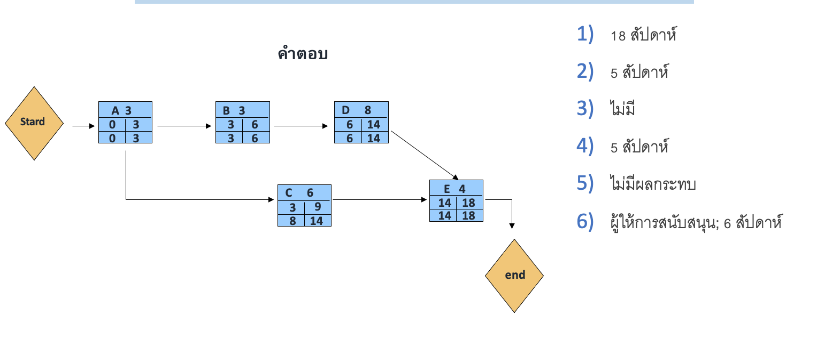
เทคนิคการใช้ PERT
PERT คือการกำหนดโครงข่ายกิจกรรม
Events เหตุการณ์
Node จุดเริ่มต้น และสิ้นสุด
Activity กิจกรรมโครงการ
Dummy Activity

Slide 16
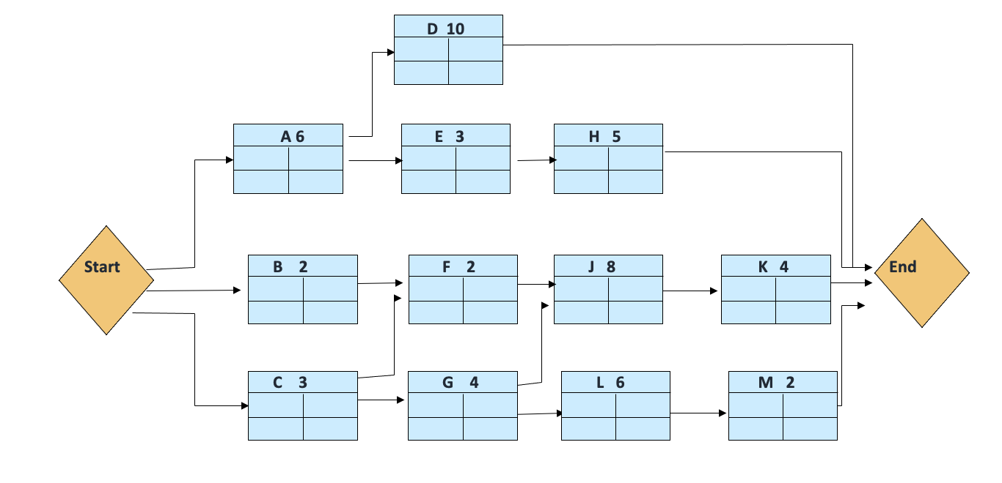
กิจกรรมตามลำดับ เห็นปัญหา เตรียมทางออก
เครื่องมือและเทคนิค
วิธีแผนภาพลำดับความสำคัญ (PDM)
การกำหนดการพึ่งพา
ความคาดหวังและการรอคอย

Slide 17
กิจกรรมตามลำดับ
Purchase of land
Cleaning
Executive project
Construction
Start
preliminary design
Engagement
Marriage
Change
End

Slide 18
Timeline Project :
1
7 Days
2
90 Days
3
15 Days
4
15 Days
5
7 Days
90 Days
120 Days
120 Days
15 Days
15 Days
( Start )
( Process Of Works )
B: Construction Internal
- Steel Structure Works
- Architect Work Office 1 st
- Architect Work Office 2 nd
( Procee Of Works )
D: Electrical System
Wire way
Lighting & Pluge System
Fire Alarm
Emegency lighting
Air condition system
Ventilation system
Main Power for Utility
Main Power for Machine
E : Mechanical system
Air condition work
Ducting work
Ventilation work
Cooling work
Piping work
Water supply, Soft ,RO,DI ,Temp
Chiller work
Duct Collector system
Process drain system
Reinstallation Machine
( All Commissioning )
( END )
Drawing :
- DrawingStructure work
- DrawingArchitect work
- Drawing Electical
- Drawing Mechanical
4 M’s
- Method Statement :
- Material Schedule Plan :
- Man Schedule Plan :
- Management Master Plan
Meeting Kick Off :
Report Progress :
Daily works
Weekly works
Monthly works
D: Electrical System
Lighting & Pluge System
Fire Alarm
Emegency lighting
Air condition system
Ventilation system
Main Power for Utility
Main Power for Machine
E : Mechanical system
Air condition work
Ducting work
Ventilation work
Cooling work
Piping work
Water supply, Soft ,RO,DI ,Temp
Chiller work
Duct Collector system
Process drain system
installation Machine
Drawing As - Build :
- DrawingStructure work
- DrawingArchitect work
- Drawing Electical
- Drawing Mechanical
4 M’s
- Report Method Buarantee:
- Report Material Guarantee
- Man Schedule Plan
- Management PM 1 Year.
C: Construction External
Foundation for Utility
Car parking
Motorcycle
Solvent Building
Cl Room
Air Comp 22 KW Area
Rain Water Drainge
D : Electrical HV
- MDB PANEL

Slide 19
ประเมินทรัพยากรกิจกรรม
การประมาณ ประเภทและปริมาณของวัสดุคนอุปกรณ์และวัสดุสิ้นเปลืองที่จำเป็นในการดำเนินกิจกรรมแต่ละอย่าง
พิจารณาเสมอ:
จัดทำปฏิทินทรัพยากร

Slide 20
ระยะเวลากิจกรรมโดยประมาณ
เป็นขั้นตอนการคำนวณระยะเวลาของกิจกรรมโครงการด้วยทรัพยากรโดยประมาณ ข้อมูลสถิติ
ค่าประมาณและระดับความแม่นยำ
อนาล็อก
การกำหนดพาราเมตริก การกำหนด
ด้านล่างขึ้น
สามจุด ความน่าจะเป็น (ความเสี่ยง)
ความถูกต้อง
ข้อมูล

Slide 21
มาตราฐานภาระงาน
มาตรฐานภาระงาน คือ
ความสามารถ บันทึก ปริมาณงานก่อสร้างที่สัมพันธ์กับระยะเวลา ตามปกติ สอดคล้องตามขั้นตอน และระยะเวลาของแผนงานเริ่มงาน และสิ้นสุดงานแต่ละกิจกรรม

Slide 22
กำหนดการพัฒนา
รวมกระบวนการก่อนหน้านี้ประเมินลำดับทรัพยากรโดยประมาณและระยะเวลาที่คำนวณได้ใช้การคาดการณ์
การรอ การขนานและการบีบอัดกับกิจกรรมของโครงการเพื่อให้ได้กำหนดการที่ตรงตามความต้องการของโครงการ

Slide 23
พัฒนากำหนดการ
เครื่องมือและเทคนิค
กำหนดการวิเคราะห์เครือข่าย
วิธีเส้นทางวิกฤต
วิธีการที่สำคัญในปัจจุบัน
เทคนิคการเพิ่มประสิทธิภาพทรัพยากร
เทคนิคการสร้างโมเดล
ความคาดหวังและการรอคอย
กำหนดการบีบอัด
เครื่องมือไทม์ไลน์

Slide 24
โมเดลเส้นทางที่สำคัญ (CPM)
รวมถึงการกำหนดเส้นทางที่ยาวที่สุดบนเครือข่าย (เส้นทางวิกฤต) และเวลาก่อนหน้าและในภายหลังที่กิจกรรมสามารถเริ่มต้นและเสร็จสิ้นได้
แบบจำลองที่กำหนด
เน้นการควบคุมต้นทุนและกำหนดเวลาที่ยืดหยุ่น
เกี่ยวข้องกับอัตราส่วนเวลาต่อต้นทุน
โครงการที่มีประสบการณ์ก่อนหน้า

Slide 25
เทคนิคการประเมินและทบทวนโปรแกรม (PERT)
ใช้เครือข่ายตามลำดับและระยะเวลาเฉลี่ยถ่วงน้ำหนักโดยประมาณเพื่อคำนวณระยะเวลากิจกรรม
แตกต่างจาก CPM โดยพื้นฐานเนื่องจากใช้การกระจายของค่าเฉลี่ยแทนการประมาณการที่เป็นไปได้มากที่สุด
แบบจำลองที่น่าจะเป็น
เน้นช่วงเวลาที่มีความยืดหยุ่นในด้านต้นทุน
โครงการวิจัยและพัฒนา
สามารถใช้ในการประมาณเวลาและต้นทุน

Slide 26
โมเดลเส้นทางที่สำคัญ (CPM)
เส้นทางที่สำคัญ - แนวคิด
เส้นทางวิกฤตคือเส้นทางที่เกิดจากกิจกรรมที่หากล่าช้าจะทำให้ระยะเวลาของโครงการล่าช้า กิจกรรมเหล่านี้จึงมีความหย่อนเป็นศูนย์

Slide 27
กิจกรรมตามลำดับ
End to start. การเริ่มต้นของกิจกรรมผู้สืบทอดขึ้นอยู่กับความสมบูรณ์ของกิจกรรมก่อนหน้า |  | การเทคอนกรีตจะเกิดขึ้นหลังจากที่ฮาร์ดแวร์เข้าที่แล้ว
End to end. ความสำเร็จของกิจกรรมผู้สืบทอดขึ้นอยู่กับความสมบูรณ์ของกิจกรรมก่อนหน้า |  | งานจะเสร็จสมบูรณ์พร้อมกับการชำระเงิน INSS เพื่อรับ CND
Start to start. การเริ่มต้นของกิจกรรมผู้สืบทอดขึ้นอยู่กับการเริ่มต้นของกิจกรรมก่อนหน้า |  | การก่อสร้างผนังและการติดตั้งระบบไฮดรอลิก
Start to finish. ความสมบูรณ์ของกิจกรรมก่อนหน้าขึ้นอยู่กับการเริ่มต้นของกิจกรรมผู้สืบทอด |  | การสรุปการชำระเงินจะเกิดขึ้นหลังจากมอบกุญแจแล้วเท่านั้น
Predecessor
Successor
Predecessor
การพึ่งพาบังคับ
การพึ่งพาโดยพลการ
การพึ่งพาภายนอก
Successor
Predecessor
Successor
Successor
Predecessor

Slide 28
โมเดลเส้นทางที่สำคัญ (CPM)
กิจกรรม ระยะเวลา
ข้างหน้า
จุดเริ่มต้น
IMC
TMC
IMT
TMT
ย้อนหลัง
ข้อสรุปเบื้องต้น
จุดเริ่มต้นช้า
ข้อสรุปล่าช้า

Slide 29
โมเดลเส้นทางที่สำคัญ (CPM)
D 10
A 6
E 3
H 5
Start
B 2
F 2
J 8
K 4
End
C 3
G 4
L 6
M 2

Slide 30
โมเดลเส้นทางที่สำคัญ (CPM)
1 - เดินตามเส้นทางจากจุดเริ่มต้นไปยังจุดสิ้นสุดเพื่อกำหนดวันที่เร็วที่สุด
D 10
6
16
A 6
E 3
H 5
0
6
6
9
9
14
start
B 2
F 2
J 8
K 4
end
0
2
3
5
7
15
15
19
C 3
G 4
L 6
M 2
0
3
3
7
7
13
13
15

Slide 31
โมเดลเส้นทางที่สำคัญ (CPM)
1 - เดินตามเส้นทางจากจุดเริ่มต้นไปยังจุดสิ้นสุดเพื่อกำหนดวันที่เร็วที่สุด
D 10
6
16
9
19
A 6
E 3
H 5
0
6
6
9
9
14
3
9
11
14
14
19
start
B 2
F 2
J 8
K 4
end
0
2
3
5
7
15
15
19
3
5
5
7
7
15
15
19
C 3
G 4
L 6
M 2
0
3
3
7
7
13
13
15
1
3
3
7
11
17
17
19

Slide 32
โมเดลเส้นทางที่สำคัญ (CPM)
D 10
FL=19-16=3
6
16
9
19
A 6
E 3
H 5
0
6
6
9
9
14
3
9
11
14
14
19
FL=9-6=3
FL=14-9=5
FL=19-14=5
start
B 2
F 2
J 8
K 4
end
0
2
3
5
7
15
15
19
3
5
5
7
7
15
15
19
FL=5-2=3
FL=7-5=2
FL=15-15=0
FL=19-19=0
C 3
G 4
L 6
M 2
0
3
3
7
7
13
13
15
1
3
3
7
11
17
17
19
FL=3-3=0
FL=7-7=0
FL=17-13=4
FL=19-15=4

Slide 33
โมเดลเส้นทางที่สำคัญ (CPM)
แบบฝึกหัด
คุณเป็นผู้จัดการโครงการใหม่และต้องใช้การอ้างอิงต่อไปนี้:
งาน A เริ่มทันทีและมีระยะเวลาประมาณ 3 สัปดาห์
งาน B เริ่มต้นหลังจากงาน A และมีระยะเวลาประมาณ 3 สัปดาห์
งาน C เริ่มต้นหลังจากงาน A และมีระยะเวลาประมาณ 6 สัปดาห์
งาน D เริ่มต้นหลังจากงาน B และมีระยะเวลาประมาณ 8 สัปดาห์
งาน E เริ่มต้นหลังจากงาน D และงาน C และมีระยะเวลาประมาณ 4 สัปดาห์

Slide 34
โมเดลเส้นทางที่สำคัญ (CPM)
เส้นทางวิกฤตยาวแค่ไหน?
ความหย่อนของงาน C คืออะไร?
ความหย่อนของงาน B คืออะไร?
วิถีที่หย่อนยานกับความหย่อนที่สุดคืออะไร?
พิจารณาว่าคุณลักษณะของงาน C ถูกแทนที่ด้วยคุณลักษณะที่มีประสบการณ์น้อยกว่า งาน C ใช้เวลา 10 สัปดาห์ จะส่งผลกระทบต่อโครงการอย่างไร?
เมื่อพิจารณาถึงสถานการณ์เดิมของปัญหาหลังจากการสนทนาระหว่างผู้ที่สนใจงาน F ใหม่จะถูกเพิ่มเข้ามาในโครงการ จะใช้เวลา 11 สัปดาห์โดยจะดำเนินการหลังจากงาน C และก่อนงาน E ลูกค้ากังวลเพราะคิดว่าการเพิ่มงานนี้จะทำให้โครงการเสร็จสิ้นภายใน 11 สัปดาห์ แต่ผู้สนับสนุนระบุว่าเวลาเพิ่มเติมจะน้อยกว่า 11 สัปดาห์ ใครถูกต้อง? โครงการจะอยู่ได้นานแค่ไหน?

Slide 35
โมเดลเส้นทางที่สำคัญ (CPM)
คำตอบ
18 สัปดาห์
5 สัปดาห์
ไม่มี
5 สัปดาห์
ไม่มีผลกระทบ
ผู้ให้การสนับสนุน; 6 สัปดาห์
A 3
B 3
D 8
Stard
0
3
3
6
6
14
0
3
3
6
6
14
C 6
E 4
14
3
9
18
14
8
18
14
end
Notes:
Do not give this slide in advance to students.

Slide 36
บรรณานุกรมที่แนะนำ
Harold Kerzner (2009) Project Management: A Systems Approach to Planning, Scheduling, and Controlling; John Wiley & Sons; ISBN: 0470278706.
PMI-PMBOK (2017) “A Guide to the Project Management Body of Knowledge (PMBOK Guide 6th ed.)”. Pennsylvania, USA: Project Management Institute (PMI).
Miguel, A. (2006). Modern Project Management(4th ed.): FCA.
Martin, P; Tate, K (2001) “Getting Started in Project Management”, ; John Wiley & Sons; ISBN: 0-471-13503-8.

